Slide 1




סטטיסטיקה
לניתוח נתונים שאלת חקר נתונים

Slide 2












הגדרת הבעיה
איתור וזיהוי מקורות נתונים
משוב וניהול ידע
אחזור ואחסון נתונים
קבלת החלטות
אינפו-אתיקה
פרזנטציה
אינטגרציה
של נתונים
עיבוד, ניתוח נתונים וויזואליזציה
כריית נתונים
Notes:
עד כה למדנו על אוכלוסייה ועל משתנים שבלעדיהם אין למנתח הנתונים את האפשרות לשאול שאלת חקר.
מנתחי נתונים הם חוקרים לכל דבר ועניין, לכן דרך עבודתם של חוקרי סטטיסטיקה דומה מאוד לדרך עבודתם של חוקרי נתונים, וזו גם הסיבה שכלי הסטטיסטיקה כה יעילים לניתוח הנתונים.
בשקופית אנו רואים את מחזור הנתונים שהוזכר בפרק הראשון שלמדנו במסגרת הלימודים במגמה.

Slide 3




הגדרת הבעיה
איתור וזיהוי מקורות נתונים
משוב וניהול ידע
אחזור ואחסון נתונים
קבלת החלטות
אינפואתיקה
פרזנטציה
אינטגרציה
של נתונים
עיבוד, ניתוח נתונים וויזואליזציה
עיבוד, ניתוח נתונים וויזואליזציה
Notes:
שאלת חקר בסטטיסטיקה דומה לשלב הגדרת הבעיה במחזור הנתונים, והיא נושא השיעור שלנו.

Slide 4
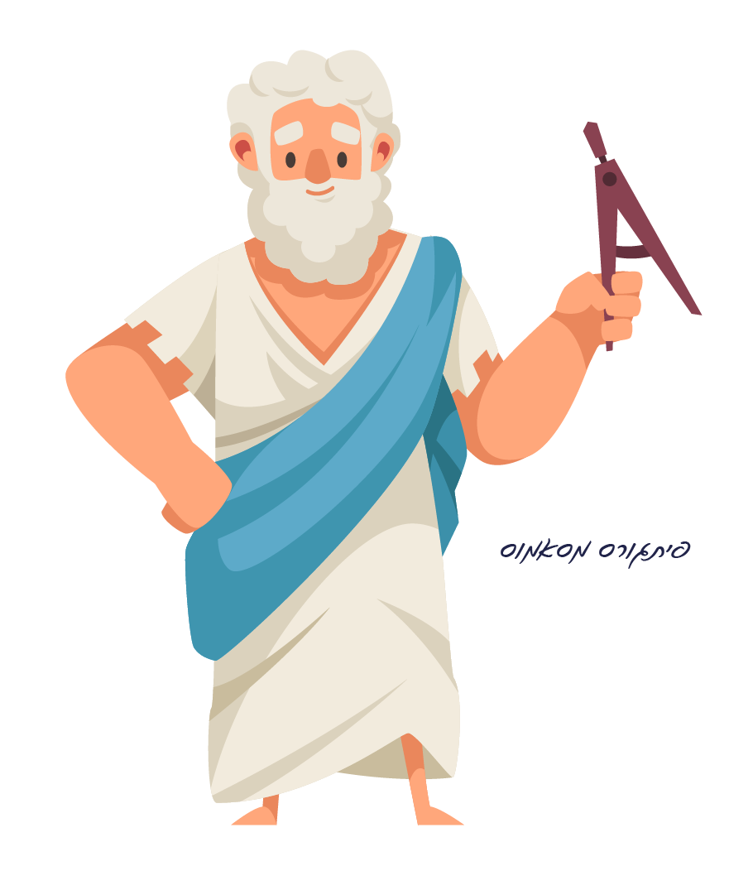
מה הנושא שמעניין אותך?
מהי שאלת המחקר שמעניין אותך לחקור בנושא?
Notes:
תרגיל כיתה (כ-10 דקות לשאלה המופיעה בשקופית).
בקשו מהתלמידים לשתף את התוצרים שלהם:
לספר על נושא שמעניין אותם ולהרחיב עליו בכמה מילים.
לספר מדוע דווקא הנושא שבחרו מעניין ומסקרן בעיניהם
לשתף בשאלה שכתבו שמעניין אותם לחקור על הנושא שבחרו.

Slide 5

המצב הכלכלי בארץ ממש טוב
מה המצב?

Slide 6
לא התכוונתי לשאול על המצב הכלכלי בארץ
אה, גם המצב הביטחוני בארץ טוב

Slide 7
פיתגורס,
תפסיק להגיד משפטים לא קשורים!
מה מצבך?
אה, אני מרוצה מהמצב הכלכלי והביטחוני בארץ

Slide 8


שאלת חקר היא שאלה ממוקדת:
מהן הסיבות למצב הנשרים?
מהן הסיבות לכך שמצב הנשרים בסכנת הכחדה בישראל?
Notes:
מה שנשאל בשאלת החקר ילווה אותנו לאורך כל המחקר, ותשובת המחקר תהיה לאורו.
חוסר דיוק ואי מיקוד בשאלת החקר יגררו מחקר לא ממוקד שעלול להוביל לתוצאות לא רצויות. בדיוק כמו שפיתגורס ענה שלא לעניין בדוגמה שראינו.
השאלה שבסימון X איננה טובה שכן לא ברור ולא ממוקד מה רוצים לחקור בעניין הנשרים. האם מדובר במצבם הבריאותי? או שבכלל מדובר במצבם מבחינת הישרדות והכחדה?
בנוסף, לא ברור מהשאלה באילו נשרים מדובר. האם מדובר בנשרים בעולם או בנשרים במדינה מסוימת?
לעומתה, השאלה השנייה המסומנת ב-V היא שאלת מחקר ממוקדת וברורה.
כעת כל תלמיד יבדוק אם שאלת החקר שניסח ממוקדת וברורה. אם לא, עליו לתקן אותה כך שתהיה ברורה ומדויקת.

Slide 9
שאלת החקר צריכה לכוון להסקת מסקנות או לתובנות חדשות.
הכוונה זאת עשויה להתבצע על ידי שימוש באחד מהמבנים הבאים:
מהם היתרונות והחסרונות ב...
מהם היתרונות והחסרונות בצפייה בתוכניות טלוויזיה?
האם קיים קשר בין ... לבין...
האם קיים קשר בין ביצוע תרגול לבין הצלחה במבחן?
מהן הסיבות ל...
מהן הסיבות להצלחת קבוצת הריצה בתחרות המרוץ?
מהן הסיבות ל...
מהן הסיבות להצלחת קבוצת הריצה בתחרות המרוץ?
Notes:
על כל תלמיד לבדוק אם שאלת החקר שניסח מכוונת להסקת מסקנות ותובנות חדשות. אם הדבר נדרש עליו לעדכן בהתאם את שאלת החקר שלו.

Slide 10
שאלת חקר היא שאלה פתוחה שאין עליה תשובה מיידית:
2 כפול 3?
האם קיים קשר בין ציוני תלמידים במתמטיקה לציוני תלמידים במגמת ניתוח נתונים?
Notes:
בעוד התשובה לשאלה הראשונה המסומנת ב-X היא ברורה, מיידית ואינה דורשת מחקר כלל, השאלה השנייה המסומנת ב-V
דורשת חקר עמוק של נתונים כדי להפיק תובנה לשאלה אם קיים קשר בין ציוני התלמידים במתמטיקה לבין ציוני התלמידים במגמת ניתוח נתונים.
התשובה לשאלה השנייה אינה ברורה ואי אפשר לענות עליה באופן מבוסס בלי לחקור את הנתונים, כאמור.
על כל תלמיד לבדוק אם שאלת החקר שניסח היא שאלה פתוחה שאין עליה תשובה מיידית ולתקן לפי הצורך.

Slide 11
שאלת חקר היא שאלה שאפשר לענות עליה בעזרת נתונים זמינים:
האם באירופה של ימי הביניים היה קשר בין ממוצע שעות השינה לבין התפוקה בעבודה?
מהן הסיבות לכך שבמהלך שנת 2021 חלה עלייה חדה בשווי חברות רבות בהייטק בישראל?
Notes:
שאלת חקר נתונים תהיה רלוונטית לחוקר נתונים רק אם תהיה לו דרך לבסס את תשובתו על בסיס נתונים זמינים.
בעוד הנתונים לשאלה הראשונה המסומנת ב-X אינם זמינים ואין דרך להשיגם כיוון שלא תועדו בעבר, הנתונים לשאלה השנייה המסומנת ב-V זמינים לחקירה.
נתונים אלה עשויים לכלול את מספר החברות ההייטק בישראל ששוויין עלה ואת האחוז שלהן מתוך סך חברות ההייטק בישראל בשנת 2021.
כמו כן, יש נתונים רבים שזמינים עבור תקופה זו, כמו נתוני מכירות המוצרים של חברות אלה ,ועוד.
לכן למדנו תחילה על אוכלוסייה ומשתנים, שבלעדיהם אין למנתח הנתונים אפשרות לשאול שאלת חקר.
על כל תלמיד לבדוק אם אפשר לענות על שאלת החקר שניסח בעזרת נתונים זמינים, ואם לא - לתקן לפי הצורך.

Slide 12
דוגמאות נוספות לשאלות חקר נתונים:
מה גרם לנטישת מנויים בחברת התקשורת "שסק" בשנה האחרונה?
כיצד חברת "שבעת" יכולה להעלות את היקף המכירות של הלחמניות שהיא משווקת?
אילו סיבות גרמו לירידת הרווחיות של חברת "תרוויח"?
מה ניתן לעשות כדי להעלות את מספר הצפיות בסרטון הרשת החדש שיצרה חברת "תראו אותי"?
Notes:
מוצגות לעיל שאלות חקר מהעולם האמיתי בניתוח DATA

Slide 13




לסיכום, שאלת חקר היא שאלה:
ממוקדת וברורה
שצריכה לכוון להסקת מסקנות או לתובנות חדשות
פתוחה שאין עליה תשובה מיידית
ניתן לענות עליה בעזרת נתונים זמינים
Notes:
עוד נחזור בהמשך לימודי המגמה להרחיב רבות בשאלת החקר במסגרת מחזור הנתונים בנושא "הגדרת הבעיה"

Slide 14


HANDS-ON
ניתוח נתונים לומדים
HANDS-ON
כל התמונות במצגת נלקחו מאתר . https://pixabay.com/illustrations/search/challenge/
כלל דמויות המדענים במצגת נלקחו מחברת G-STAT
Notes:
בקשו מהתלמידים ששינו את שאלת החקר שלהם לאורך מערך השיעור בהתאם לנלמד להציג את שאלת החקר המעודכנת שלהם

